Slide 1

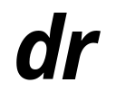
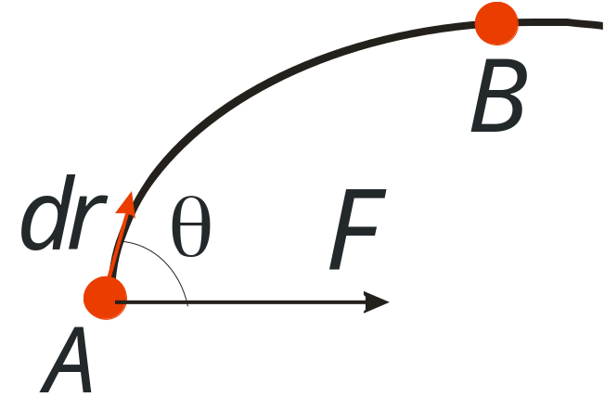
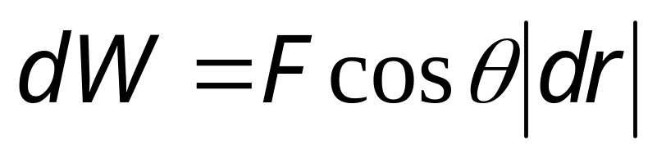
一、功
有一质点在力
作用下，
沿下图所示的路径AB运动。
设在t时刻，质点位于点A，经过时间间隔dt，
质点的位移为
，力 与质点位移之间的
夹角为 θ，如右图所示。
在物理学中，功的定义是：
力对质点所作的功为力在位移方向上的
分量与位移大小的乘积。
按此定义，该力所作的元功为：
(4-1a)

Slide 2
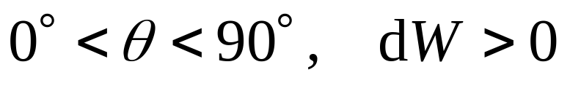
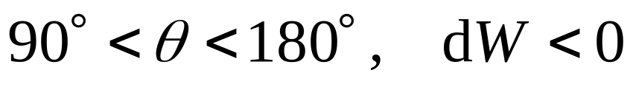
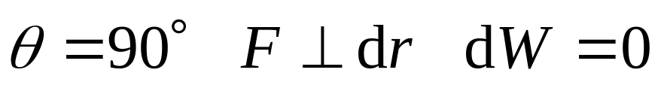

功的正负讨论：
依据元功表达式
从矢量的标积定义知，（4－1a）式可以
写成下列形式：
(4-1b)
上式表明，1）功是标量。
2）功与运动过程相联系。

Slide 3









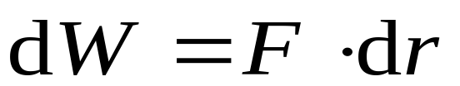
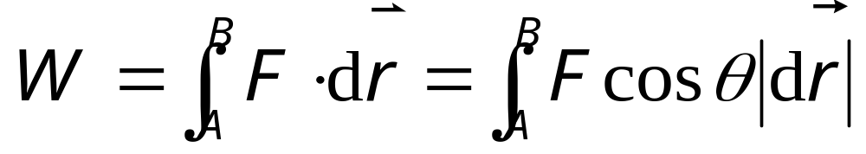
变力的总功
B
*
如右图所示，质点沿路径由点A运动到
点B，而在这过程中，作用在质点上的
力的大小和方向都在改变。为求得在这
*
过程中变力所作的功，我们把路径分成
A
很多段的多个元位移，使得这些元位移里，力可以近似
看成不变的，其元功为
质点从A到B时，变力所作的功，应等于力在每段元位移
所作元功的代数和，即

Slide 4

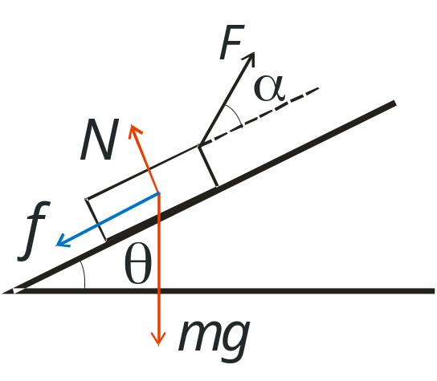
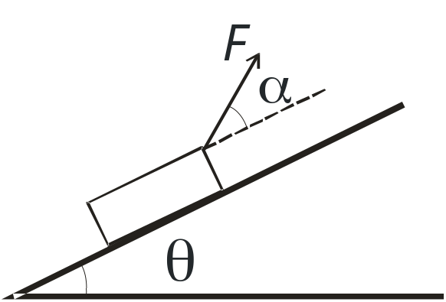



例题1 如图所示，一斜面倾角为θ，用与斜面成α角的恒力 将一质量为m的物体沿斜面拉升了高度h，物体与斜面间的摩擦系数为μ，摩擦力在此过程中所作的功是多少？
解：作出受力图
物体m受到斜面
的支持力
摩擦力
摩擦力位移为
摩擦力作的功为

Slide 5


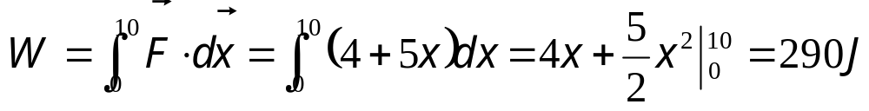
例题2某质点在力 的作用下沿x轴作直线运动，在从x = 0移动到x = 10m 的过程中,力 所做的功是多少？
解 根据功的定义：

Slide 6


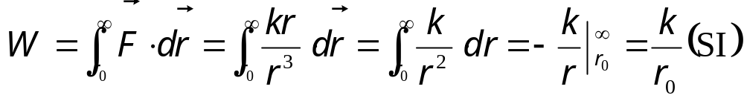
例题3 一个质量为m的质点，仅受到力 的作用，
式中k为常数， 为从某一定点到质点的矢径，该质点
在r=r₀处被释放，由静止开始运动，求当它到达无穷远处
时该力所作的功。
解 根据功的定义：

Slide 7



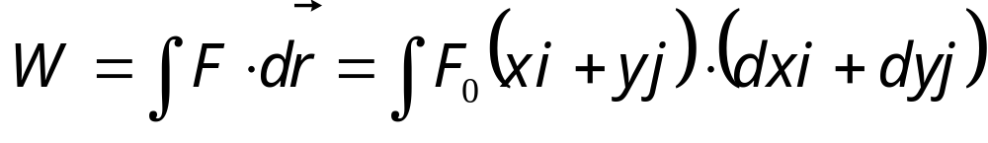

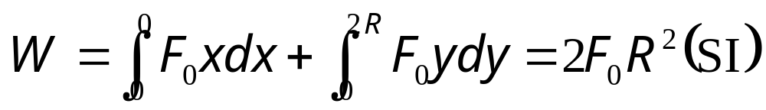

例题4 一质点在如图所示的坐标平面内作圆周运动,有一力
作用在质点上.在该质点从坐标原点运动到
(0,2R)位置过程中,力 对它所作的功为多少?
解 根据功的定义：

Slide 8
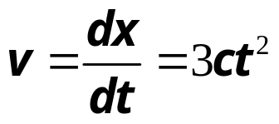
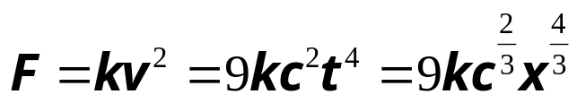
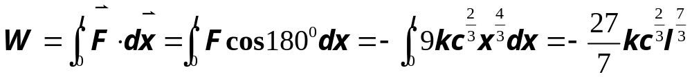
思考题1一物体在介质中按规律x=ct³作直线运动，c为常量
。设介质对物体的阻力正比于速度的平方。试求物体由
X₀＝0运动到x=l时，阻力所作的功（已知阻力系数为k)
解 ： 由运动学方程x=ct³，可得物体的运动速度
按题意，物体所受的阻力大小为
则阻力的功为

Slide 9
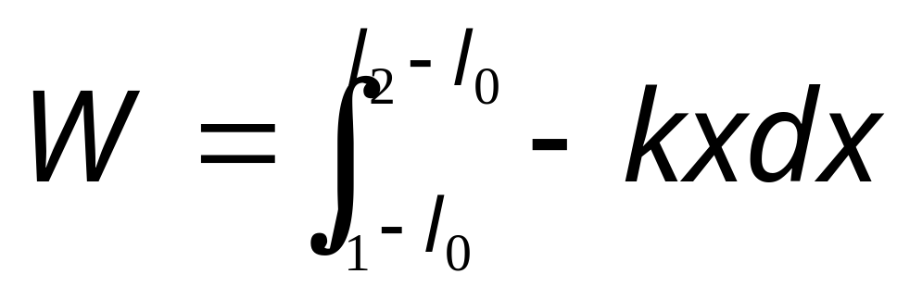
思考题2 有一屈强系数为k的轻质弹簧，原长为l₀,将它吊在天花板上，当它下端挂一托盘平衡时，其长度变为l₁,然后在托盘中放一重物，使弹簧长度变为l₂，则由l₁伸长至l₂的过程中，弹性力所作的功是多少？

Slide 10
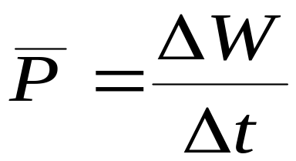
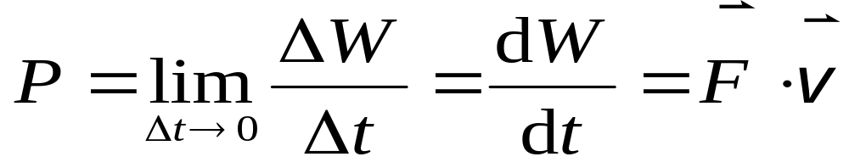
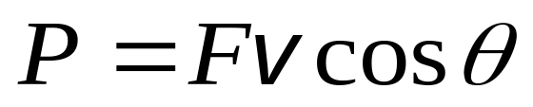
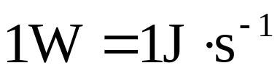

二、 功率
平均功率
瞬时功率
功率的单位
（瓦特）

Slide 11
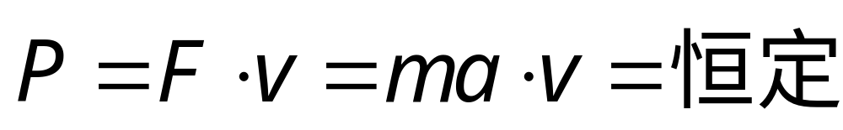
例题5 一辆汽车从静止出发在平直 的公路上加速前进，如
果发动机的功率一定，下面哪种说法是正确的？
(A) 汽车的加速度是不变的；
(B) 汽车的加速度随时间减小；
(C) 汽车的加速度与它的速度成正比；
(D) 汽车的加速度与它通过的路程成正比。
v不断增加，显然a随时间减小。选答案B

Slide 12

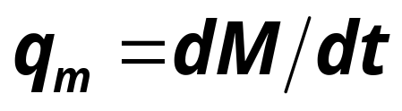
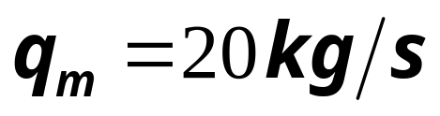
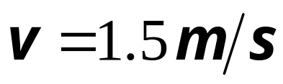


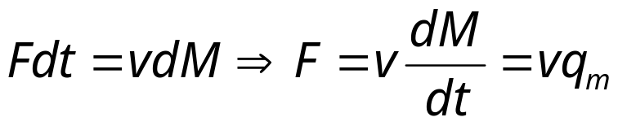
例6、有一水平运动的皮带将砂子从一处运到另一处，砂子经一竖直的静止漏斗落到皮带上，皮带以恒定的速率 水平运动。忽略机件各部位的摩擦及皮带另一端的其它影响，试求：
(1)若每秒有质量为 的砂子落到皮带上，
要维持皮带以恒定的速率 运动，需要多大的功率？
(2)若 ， ，水平牵引力多
大？ 所需功率多大？
解 研究对象为砂子，则皮带上的质量为dM的砂子水平方向受到的力为摩擦力就等于牵引力，如图所示。
砂子落到皮带之前，水平速度为零，落到
皮带上之后水平速度为v,水平受力为F，对
dM的砂子用动量定理得：

Slide 13
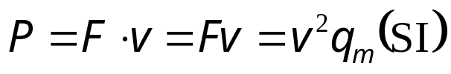


功率P为：
(2)

Slide 14
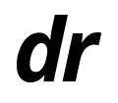
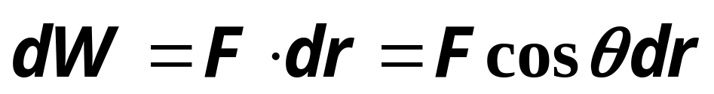
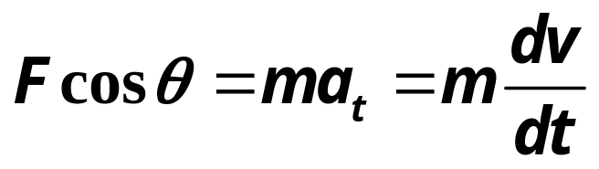
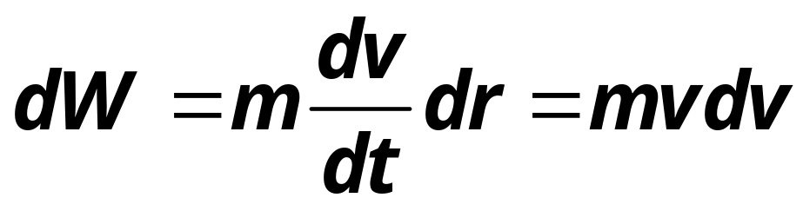
三 质点的动能定理
如图所示，一质量为m的质点在外力
的作用下，自点
A运动到点B，
它在点A和点B的速率分别为v₁和v₂.
v₁
则作用在质点上的力
，在元位移
A
上的元功为：
θ
(1)
B
由牛顿第二定律及切向加速度的定义，有：
(2)
v₂
由式（1）和式（2），可得

Slide 15
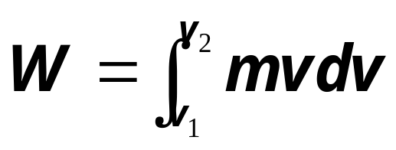
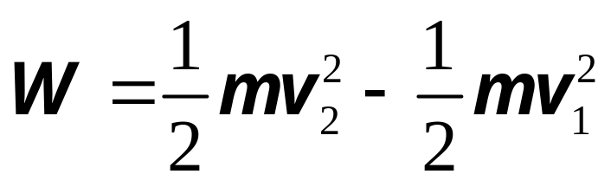
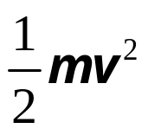

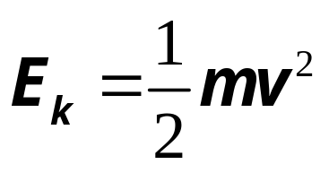
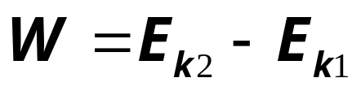
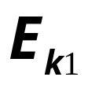
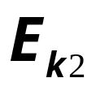
于是质点自点A移至点B这一过程中，合外力作的总功为
积分有
(4-2)
上式表明，合外力对质点所作功等于表达式
的增量
为方便起见，我们定义：
表达式
叫做质点的动能。
用
表示，即
(4-3)
故式（4－2）可改写成：
上式表明，合外力对质点所作的功，等于动能的增量。
这就是动能定理。
为初动能；
称为末动能。

Slide 16
关于质点的动能定理说明以下几点：
（1）功是一个过程量，是能量变化的量度；
（2）动能决定于质点的运动状态，是运动状态的函数；
（3）与牛顿第二定律一样，动能定理也适用于惯性系。
此外，在不同的惯性系中，质点的位移和速度是不同的，
因此，功和动能依赖于惯性系的选取；
（4）动能的单位和量纲与功的单位和量纲相同；
（5）运用动能定理解题时，用到线积分知识。
注意
功和动能都与 参考系有关；动能定理仅适用于惯性系 .

Slide 17

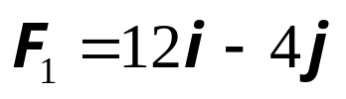
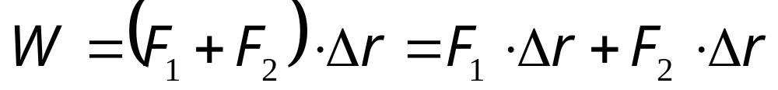
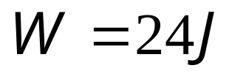
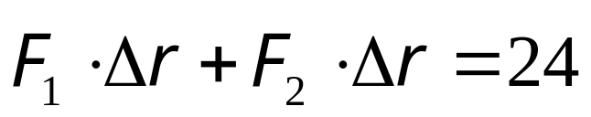
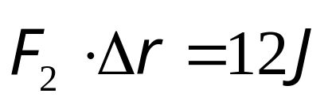
例题7 一质点在二恒力的作用下, 位移为 SI), 在此过程中,动能增量为24J, 已知其中一恒力
(SI), 则另一恒力所作功为 .
解 根据功的定义有：
根据动能定理有
结合上面二式得：

Slide 18
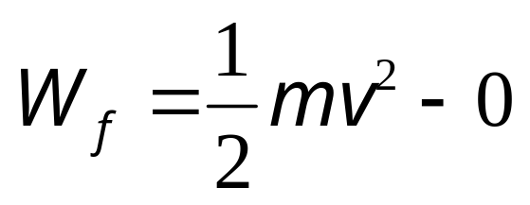
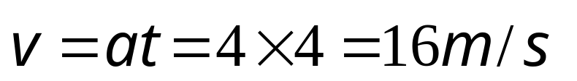
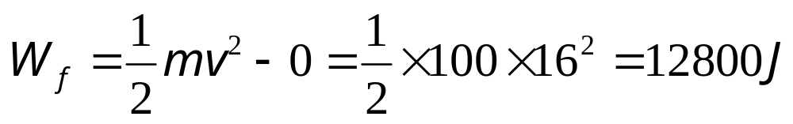
思考题1 质量为100kg的货物，平放在卡车的底板上，卡车以4m/s²的加速度启动，货物与卡车底板无相对滑动，则在开始的4s内摩擦力对该货物作的功是多少？
解 4s内货物与卡车作匀加速直线运动。故摩擦力作功
可以由动能定理求解。

Slide 19
思考题2 一质点在外力作用下运动时，下面哪种说法是正确的？
质点的动量改变时，质点的动能一定改变。
质点的动能不变时，质点的动量也一定不变。
外力的冲量为零，外力的功一定为零。
外力的功为零，外力的冲量一定为零。

Slide 20
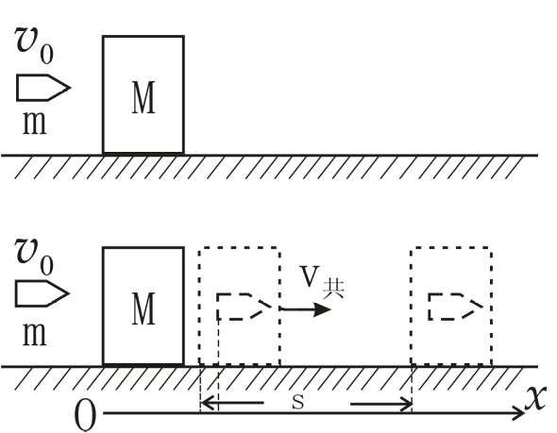
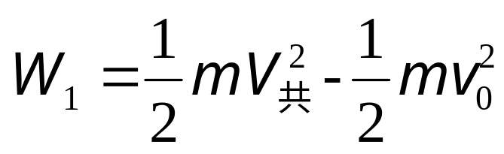
例题8质量为m=5.6g的子弹A，以v₀=501m/s的速率水平地射入一静止在水平面上的质量为M=2kg的木块B内，A射入木块后，木块向前移动了S=50cm后停止。求：
(1)木块对子弹所做的功W₁
(2)子弹对木块所做的功W₂
(3)W₁和W₂大小是否相等？为什么？
(4)木块与水平面间的摩擦系数。
解：木块对子弹作功，是木块对子弹摩擦力作的功，当子弹与木块达到共同的速度后这个摩擦力就失去了。所以木块对子弹作功等于子弹有速度v₀变到v_{M}的动能的增量。如右图。
子弹碰木块动量守恒。

Slide 21
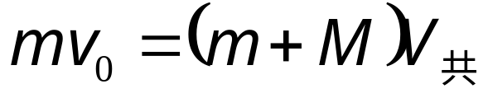



(2)
(3) W₁和W₂不相等。
因为子弹和木块位移不同。
(4)

Slide 22



例题9 一特殊的弹簧，弹性力F=-kx²，k为屈强系数，x为
形变量。现将弹簧水平放置于光滑的平面上，一端固定，
一端与质量为m的滑块相连而处于静止状态。今沿弹簧长
度方向给滑块一个冲量，使其获得一速度v₀，则弹簧被压
缩的最大长度是多少？
解 压缩过程中 弹性力作功为
根据动能定理有
由上面二式得：

Slide 23







例题10 质量为m的质点在外力的作用下，其运动方程为
式中A,B, 都是正的常数，则在
到 这段时间内外力作的功是多少？
解 t₁=0时刻质点的速度：
t₂=π/(2ω)时刻质点的速度：
外力作功根据动能定理可得：

Slide 24







例题11 一质量为m的质点在xoy平面上运动，其运动方程
为 ，式中a,b, 都是正的常数，且
a>b。求: (1)质点在A点(a,0)时和B(0,b)点时的动能；(2)质
点所受的作用力；(3)质点从A点运动到B点过程中该力的
分力F_{x}和F_{y}分别作的功。
解：质点在A点的速度
质点在B点的速度
质点在AB两点的动能为
质点受到的作用力根据牛顿第二定律得出：
F_{x}作功
F_{y}作功：

Slide 25










思考题 一质量为 m 的小球竖直落入水中， 刚接触水面时其速率为 . 设此球在水中所受的浮力与重力相等, 水的阻力为 , b 为一常量. 求阻力对球作的功与时间的函数关系 .
解 如图建立坐标轴
即
又由 2 - 3 节例 7 知

